Slide 1
INFERENCIA DE VARIABLES BASADAS EN PRIMEROS PRINCIPIOS

Slide 2
Inferencias
¿Por qué mejor no mido?
Es inaccesible (tengo que parar la planta para medir)
Es lento (tengo llevar la muestra al laboratorio y usar un motor patrón para medir)
Es caro

Slide 3
Filosofía de trabajo
Planteo un modelo matemático del funcionamiento del sistema que tiene como variables de salida la variable que quiero inferir

Slide 4
Comparación con los basados en datos
Tienen mayor capacidad de extrapolación
Las condiciones de validez están claras en los supuestos del modelo
Las condiciones de validez suelen ser más amplias
Tienen un mayor costo de desarrollo y mantenimiento
Debo conseguir los valores de las propiedades de los materiales involucrados para instanciar el modelo
Debo volver a conseguir esos datos si las condiciones del proceso cambian
No requieren historia de proceso
Pueden aplicarse a procesos apenas se ponen en marcha

Slide 5
Ejemplo: Avance de reacción disolución de depósito

Slide 6
CASO REAL DE APLICACION
Reactor con depósito sólido
Muestra de depósito
Volumen aproximado de depósito

Slide 7
SOLUCION DE LABORATORIO
VENTAJAS
Rápida
Bajo costo

Slide 8
SOLUCION DE LABORATORIO
PROBLEMAS
El solvente elegido es un veneno para la reacción
La última vez que la aplicaron la explosión arrasó una manzana

Slide 9
SOLUCION CON ESCALADO
CONDICIONES DE CONTORNO
Inversiones asociadas [0 - Reactor nuevo]
Tiempo limpieza y puesta en marcha [0- 1 mes]
Corrosión
Seguridad y medio ambiente

Slide 10
SOLUCION CON ESCALADO
OBJETIVOS DEL TRABAJO
Reducir al máximo los equipos involucrados
Controlar la velocidad y temperatura de reacción
Evitar la corrosión
Evitar emisiones

Slide 11
CONTROL DE LA TEMPERATURA
Selección del tipo de reactor (scaling down)
Lunchera con termómetro. Adiabático.
T

Slide 12
VELOCIDAD DE REACCIÓN
Selección del reactor
Isotérmico

Slide 13
Ejemplo: Estimación de fouling en intercambiadores de calor

Slide 14
Modelo de inferencia

Slide 15
Modelo de inferencia

Slide 16
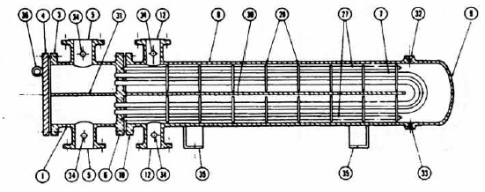
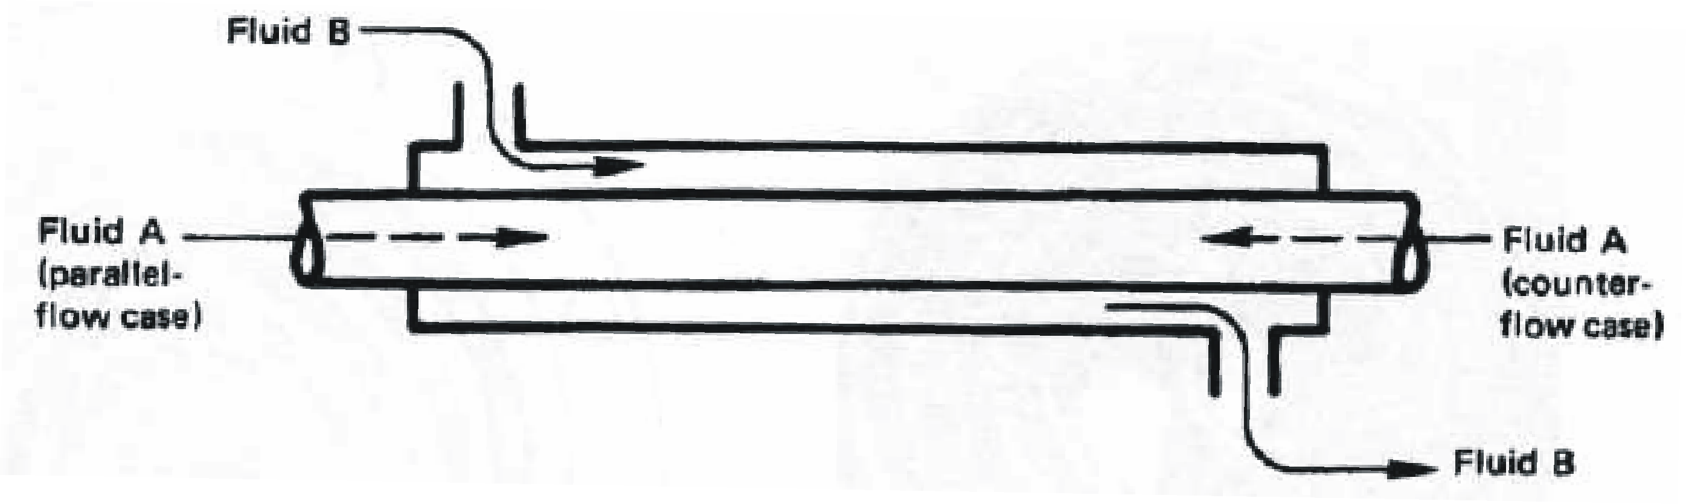
Repaso de QI

Slide 17
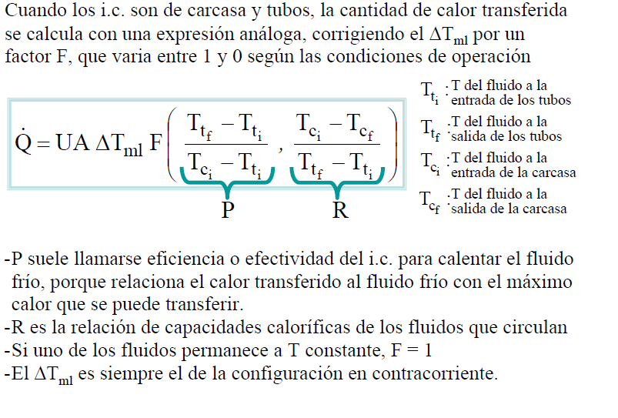
Repaso de QI

Slide 18
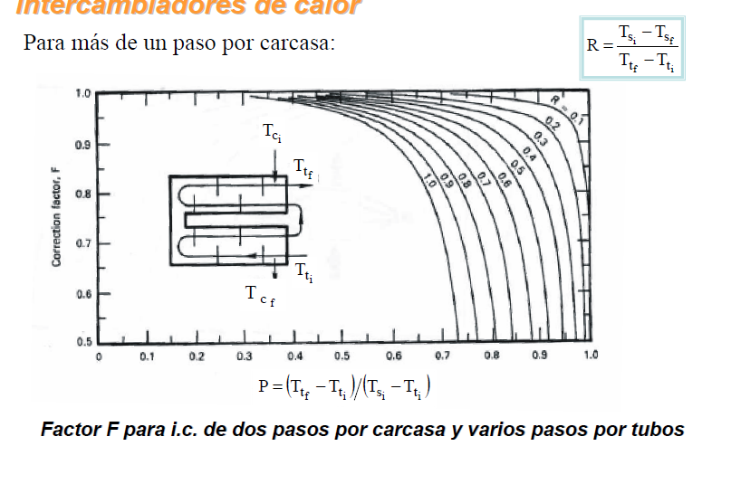
Repaso de QI

Slide 19
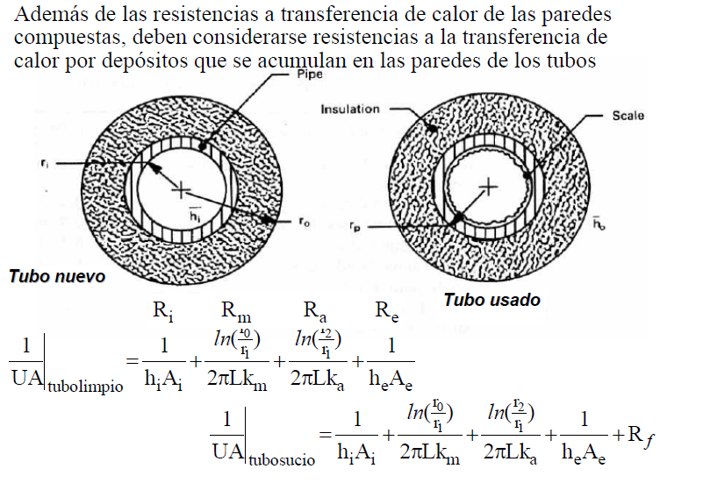
Repaso de QI

Slide 20


Importancia económica
Diseño con margen de seguridad
Optimización del tiempo de limpieza

Slide 21
Alternativa según tipo de ensuciamiento
En boca de tubo: sigo Delta P
En cuerpo de tubo: sigo factor de fouling

Slide 22
Decisiones a tomar
Cuándo paro la planta para limpiar
Cuándo cambio las condiciones de operación para evitar un ciclo de ensuciamiento acelerado debido a cambios en el proceso
fouling
t

Slide 23
Solución rigurosa
Estimado a partir de un modelo riguroso para las condiciones de operación del proceso
Medido en el proceso

Slide 24
Solución aproximada
Suposiciones:
Resistencia dominante en una de las corrientes
F invariante
h de la corriente a modelar depende únicamente de Q
Uso la U inicial como la correspondiente a R=0

Slide 25

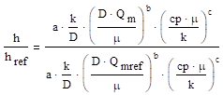

Solución aproximada

Slide 26
Datos

Slide 27
Resistencia de ensuciamiento. Caso real.
Evolución del factor de fouling del intercambiador XX de a planta de aromáticos del CIE por dos métodos diferentes.

Slide 28
GRACIAS

